Slide 1
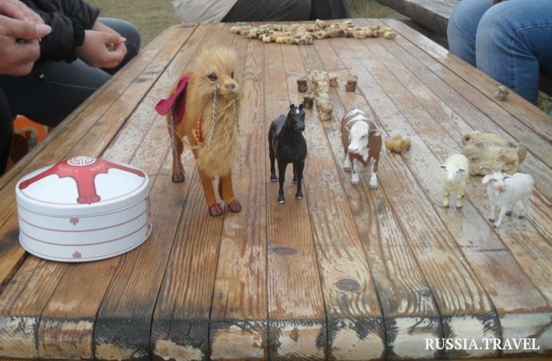
«Пять драгоценностей»

Slide 2
Что такое намадные животные
Намадные – это кочевые животные бурятского народа.
Табан хушуун мал – пять вершинных животных были основными в кочевой культуре бурят.
В круг этой почетной «пятерки» входят верблюд, коза, корова, овца и лошадь.

Slide 3
Узнать
о том, какие животные относятся к намадным животным.
какую пользу они приносят человеку.
что всё в живой природе взаимосвязано.

Slide 4
Верблюды могут прожить без воды до 45 дней. Запасы воды хранятся в жировых отложениях. Могут они пить даже соленую воду. Продолжительность жизни животных 35-40 лет.
Считается неприкосновенным посланником высшего божества.

Slide 5
Что узнали о верблюде

Slide 7
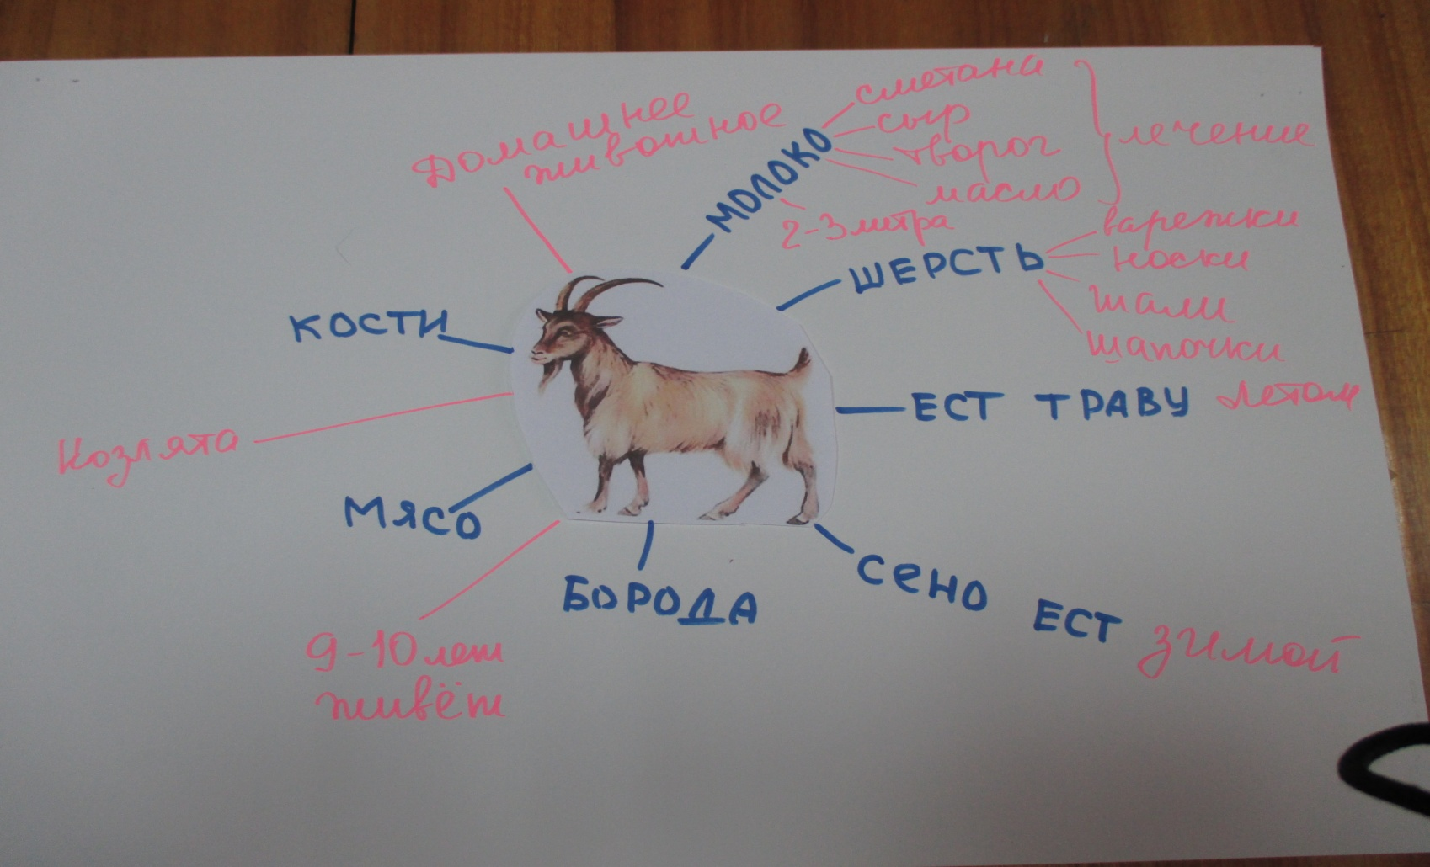
Что узнали о козе

Slide 8
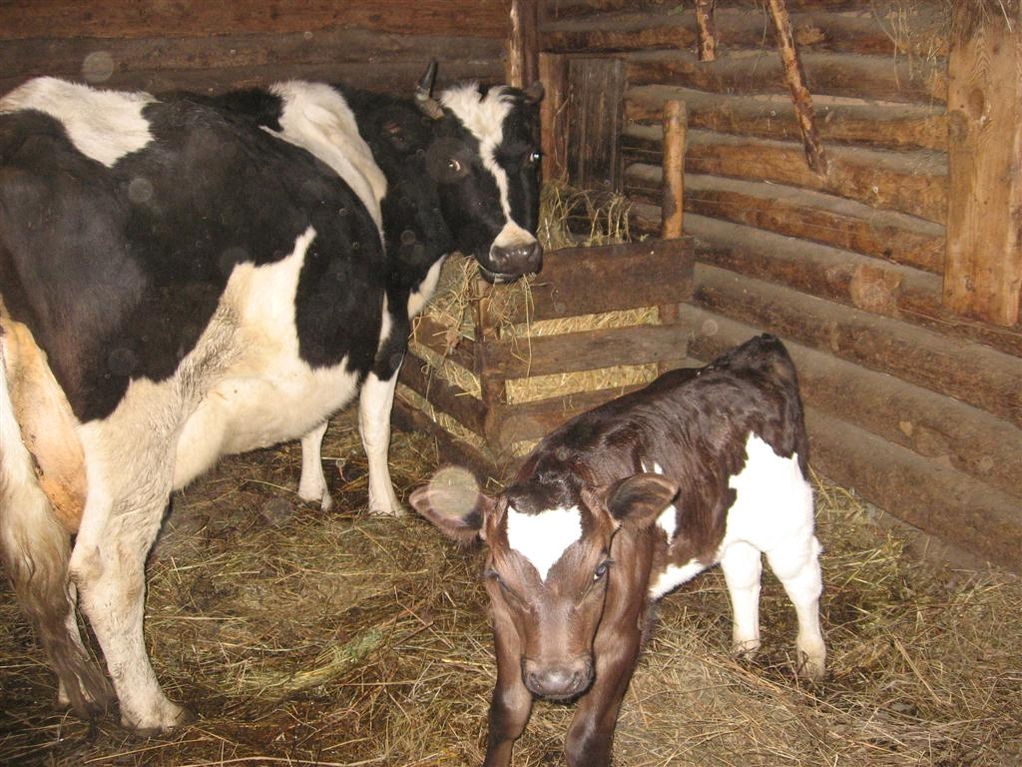
Корова
Корова – очень полезное для человека животное. У коров прекрасное обоняние: по запаху они легко отличают съедобные травы от несъедобных. Мясо, молоко, сметана, творог, масло – всё это даёт нам корова.

Slide 9
Что узнали о корове

Slide 10
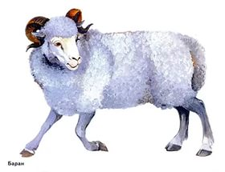
Баран (овца)
Овечье мясо, называемое бараниной, является одним из важнейших продуктов потребления. Стриженая овечья шерсть, или руно, используется человеком чаще, чем шерсть любого другого животного. Помимо получения шерсти и мяса, овец также разводят для получения овечьего молока, изготовляемой из него брынзы, кулинарного жира и шкур (овчины).

Slide 11
Что узнали об овце

Slide 12
Лошадь
Лошади являются одним из самых полезных животных, живущих рядом с человеком. С древности они использовались в пищу, для получения шкур, для сельско-хозяйственных и промышленных работ, на войне, как средство передвижения, на соревнованиях и разных спортивных мероприятиях, для лечебной верховой езды или просто для удовольствия.

Slide 13
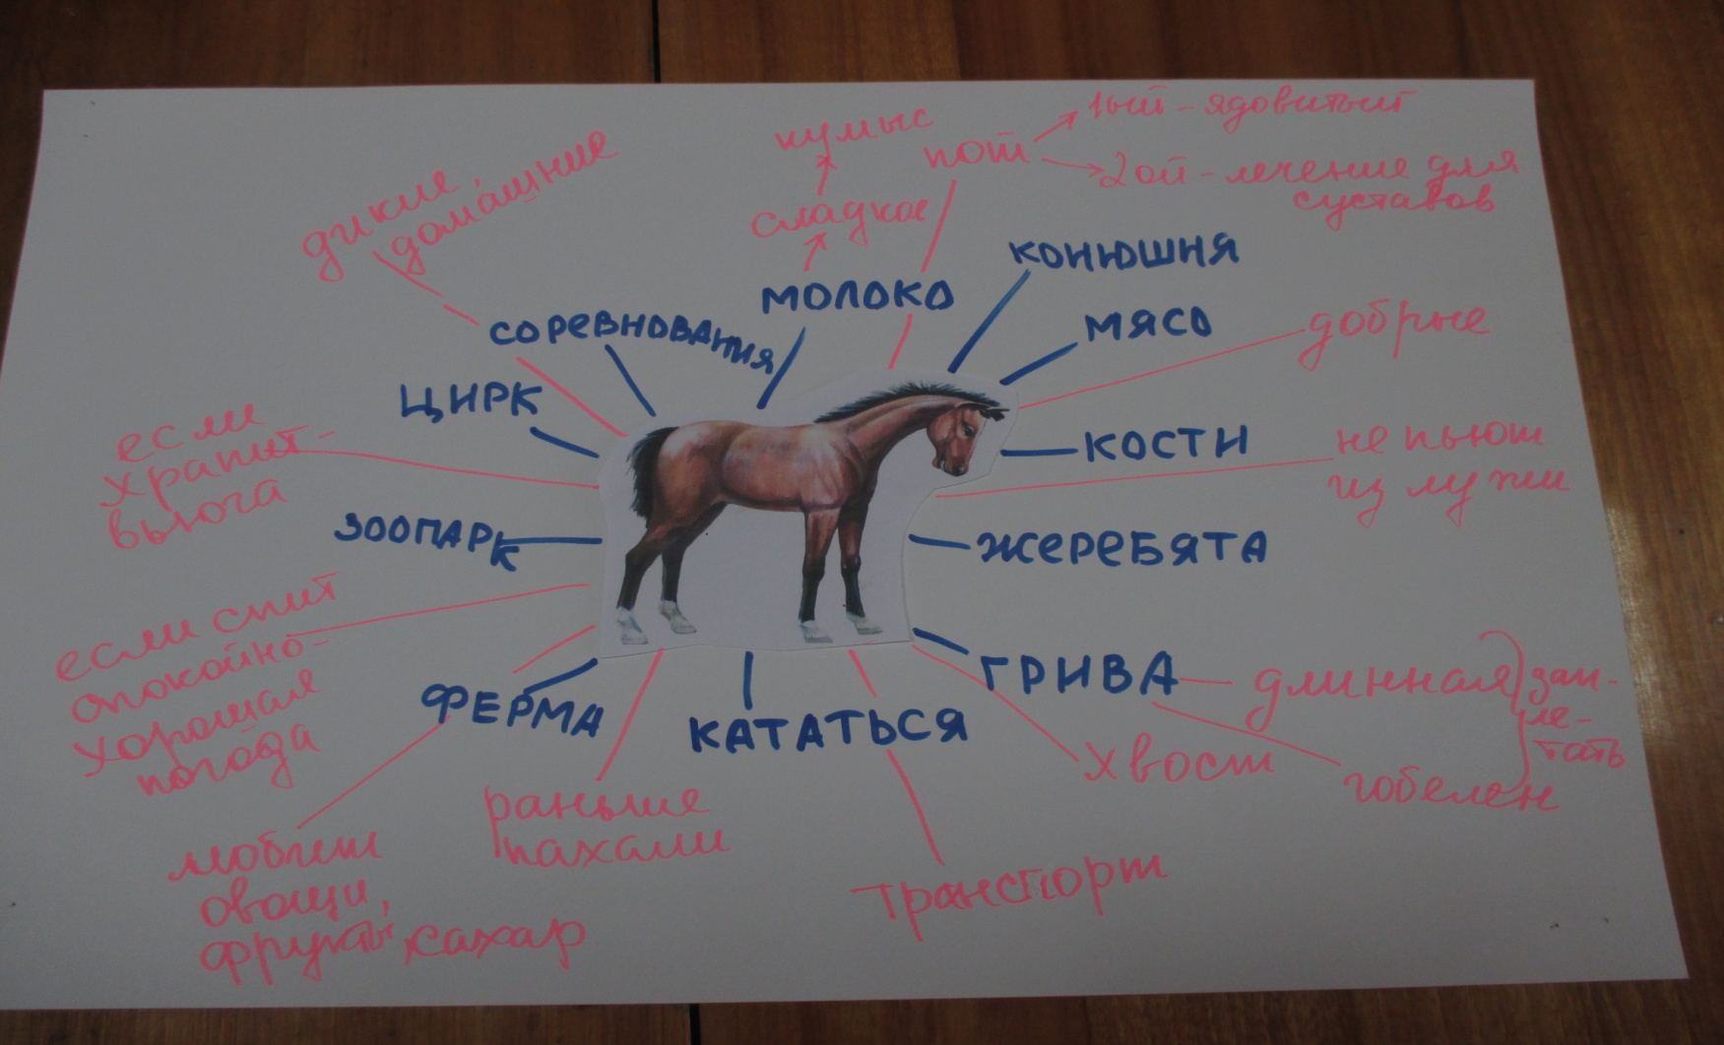
Что узнали о лошади

Slide 14
Вывод
Какие животные
Ценность животных:
Пищу.
Одежду. Какое бы время не наступало, какие бы
Кров. технологии человек не придумывал,
Лечение. ничто не не сравнится с лечебным молоком 5
Орудия для охоты. намадов, натуральной шерстью и другими
дарами, которые дают эти животные людям
3. Взаимосвязь: все дают молоко, «Пятерка» мирно уживается друг с другом, прекрасно сохраняя экологию, гумус: животные не вытаптывали траву другого животного.

